Slide 1

GitHub 简易教程
清华大学
电子系
软件部
李阳昊 操佳敏
余天呈 朱邦华

Slide 2

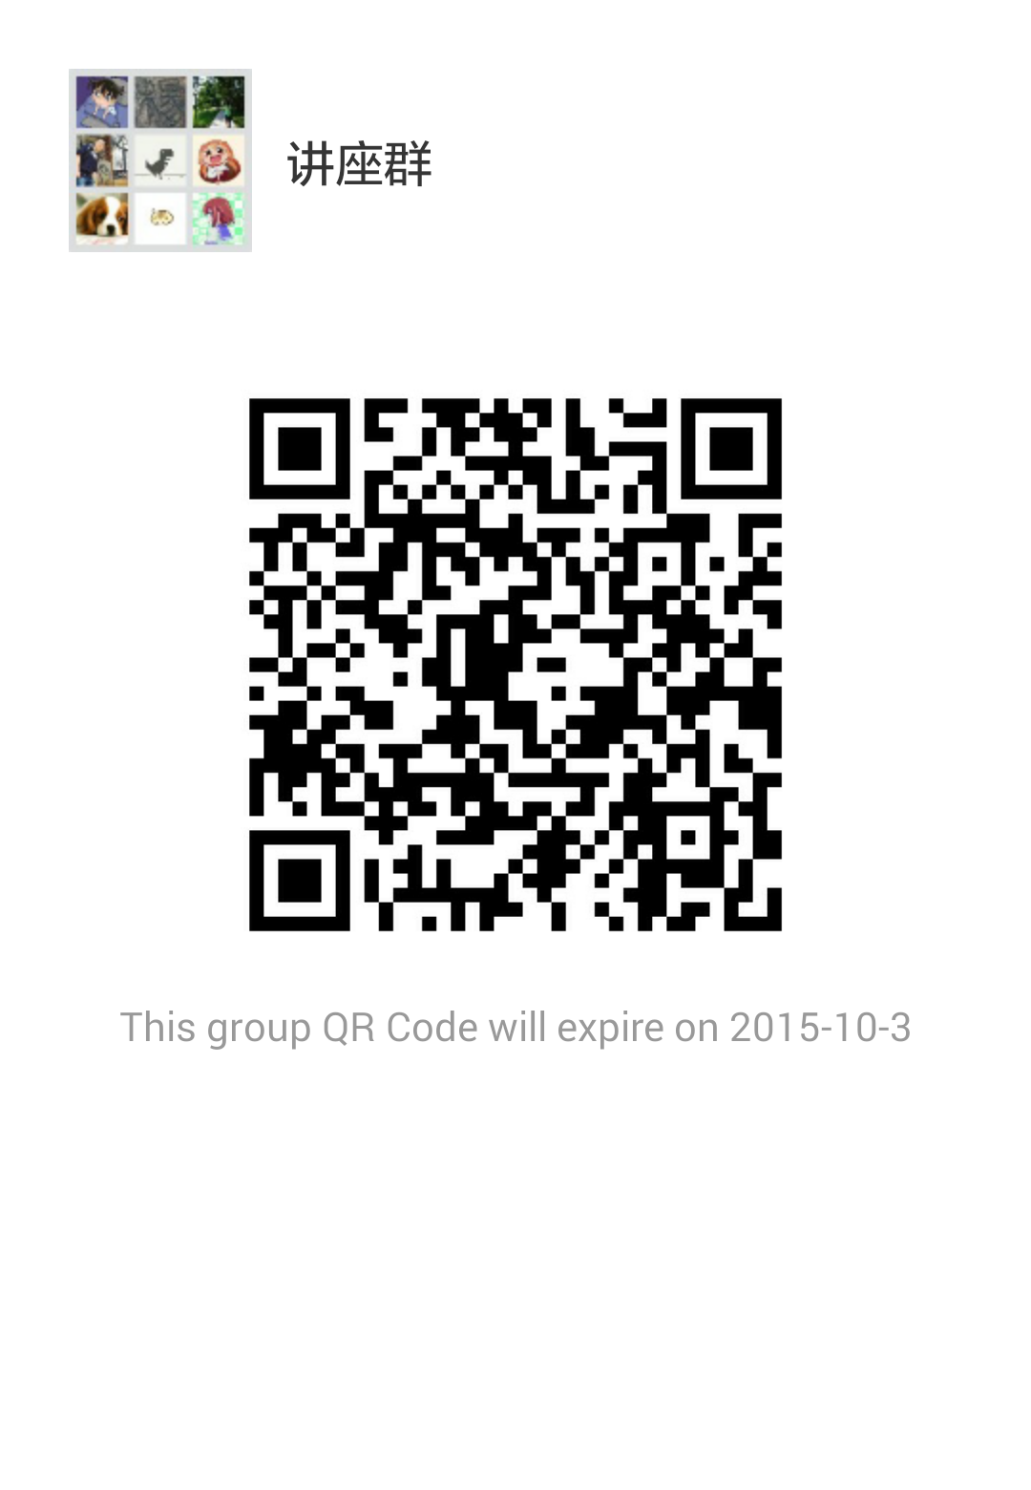
导引

Slide 3
导引
01 GitHub简介
02 GitHub桌面版
03 GitHub网站
04 Git Shell && Git Flow

Slide 4

01 GitHub简介

Slide 5

1-1
什么是Git
git
——n. 傻瓜，饭桶，无用的人
5 / 40

Slide 6
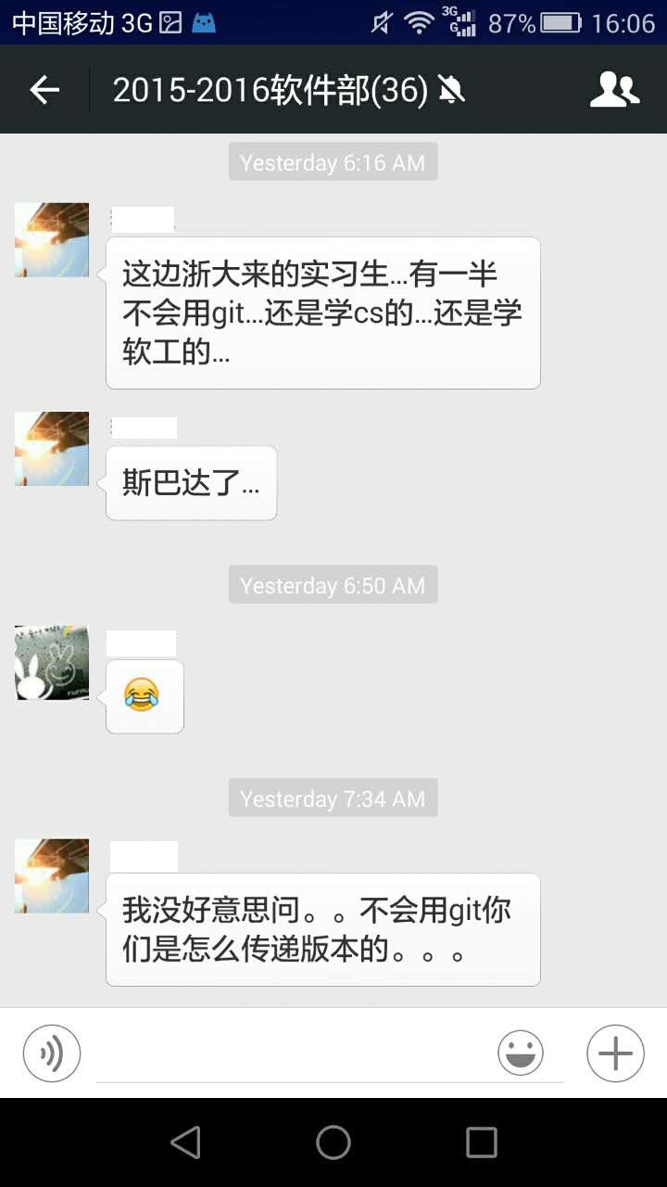
1-1
什么是Git
6 / 40

Slide 7
1-1
什么是Git
开源（OpenSource）
版本控制/版本库（Repository）
集中式VS分布式
7 / 40

Slide 8

1-1
什么是Git
开源（Open Source，开放源码)被非盈利软件组织（美国的Open Source Initiative协会）注册为认证标记，并对其进行了正式的定义，用于描述那些源码可以被公众使用的软件，并且此软件的使用、修改和发行也不受许可证的限制。
8 / 40

Slide 9
1-1
什么是Git
开源（OpenSource）
版本控制/版本库（Repository）
集中式VS分布式
9 / 40

Slide 10
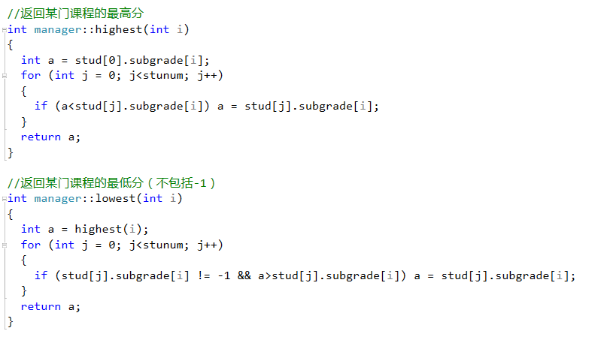
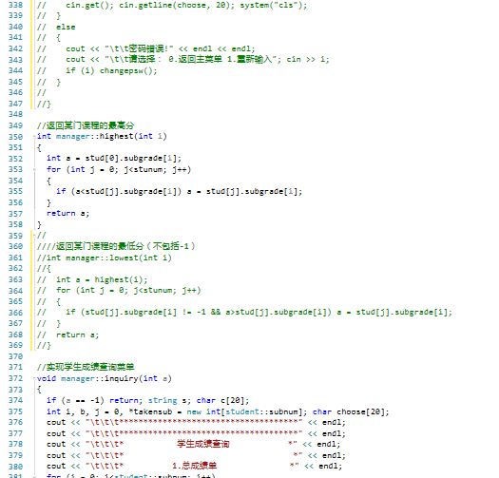
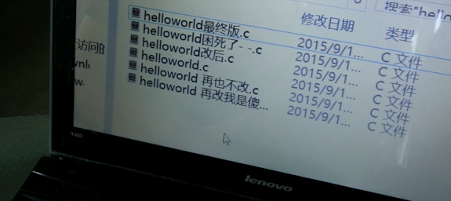
1-1
什么是Git
本地版本控制
10 / 40

Slide 11
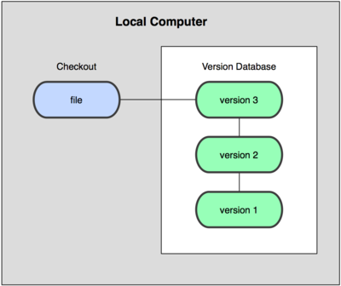
1-1
什么是Git
本地版本控制
11 / 40

Slide 12
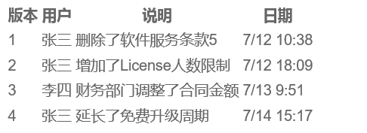
1-1
什么是Git
远程版本控制（集中式/分布式）
12 / 40

Slide 13
1-1
什么是Git
版本控制(Revision control)是一种软件工程技巧，籍以在开发的过程中，确保由不同人所编辑的同一档案都得到更新。
13 / 40

Slide 14
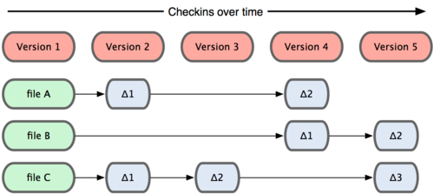
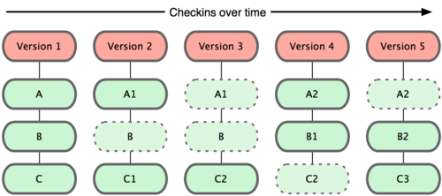
1-1
什么是Git
14 / 40

Slide 15
1-1
什么是Git
开源（OpenSource）
版本控制/版本库（Repository）
集中式VS分布式
15 / 40

Slide 16


1-1
什么是Git
集中式VS分布式
Linus→Linux
16 / 40

Slide 17

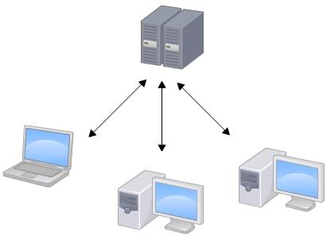
1-1
什么是Git
集中式
17 / 40

Slide 18
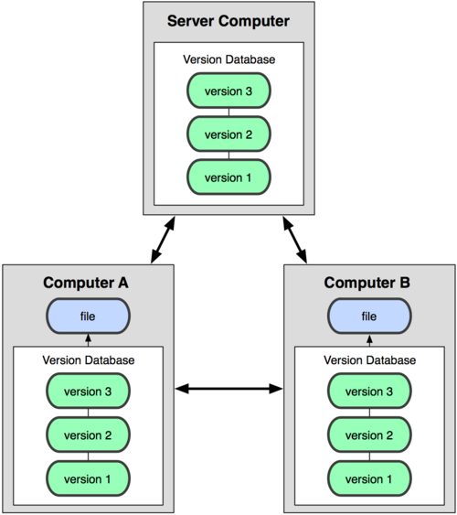
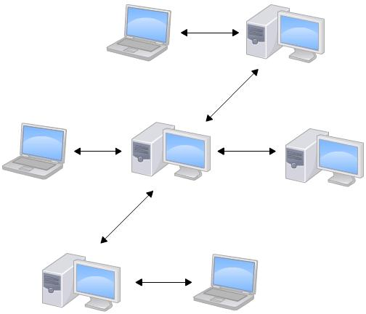
1-1
什么是Git
分布式
18 / 40

Slide 19
1-1
什么是Git
开源（OpenSource）
版本控制/版本库（Repository）
集中式VS分布式
19 / 40

Slide 20
1-1
什么是Git
Git —— 分布式版本控制系统
GitHub —— 开源代码库+
分布式版本控制系统
20 / 40

Slide 21
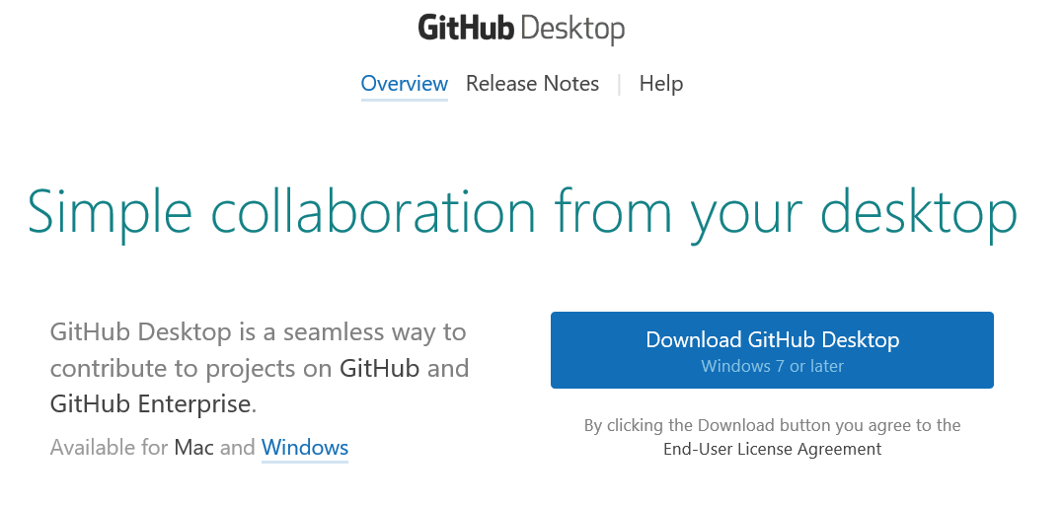
1-2
如何获取GitHub
desktop.github.com
21 / 40

Slide 22
1-2
如何获取GitHub
不想用GitHub:
Windows：
git for windows
Mac：
Xcode（command line tools）
Win&Mac：
Sourcetree
Linux:
git
22 / 40

Slide 23
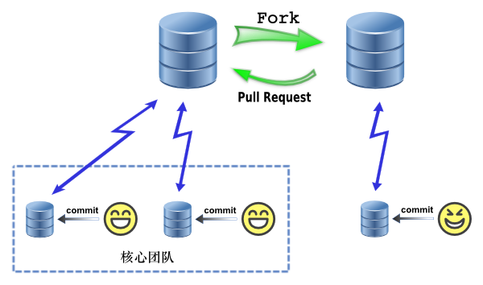
1-3
GitHub简单原理
23 / 40

Slide 24
02 GitHub Desktop

Slide 25
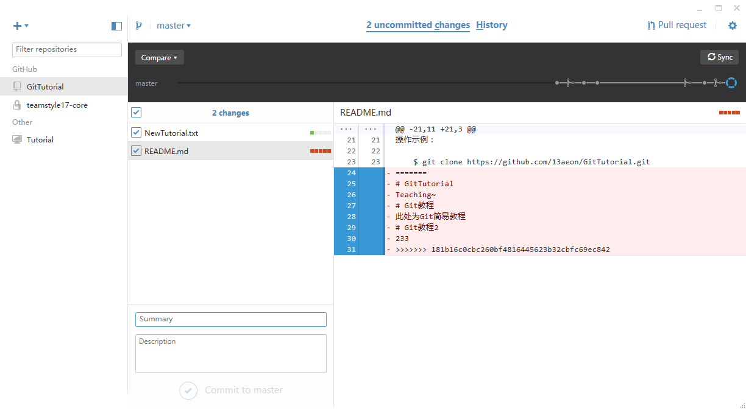
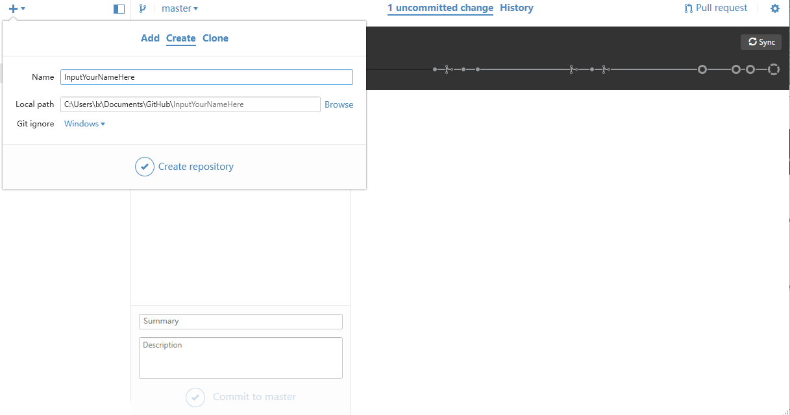
2-1
GitHub桌面版
https://desktop.github.com/
25 / 40

Slide 26
03 GitHub网站

Slide 27
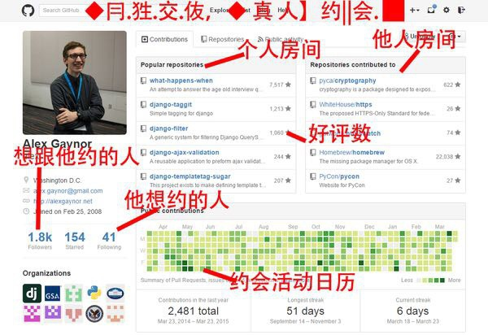
3-1
GitHub网站
https://github.com/
27 / 40

Slide 28
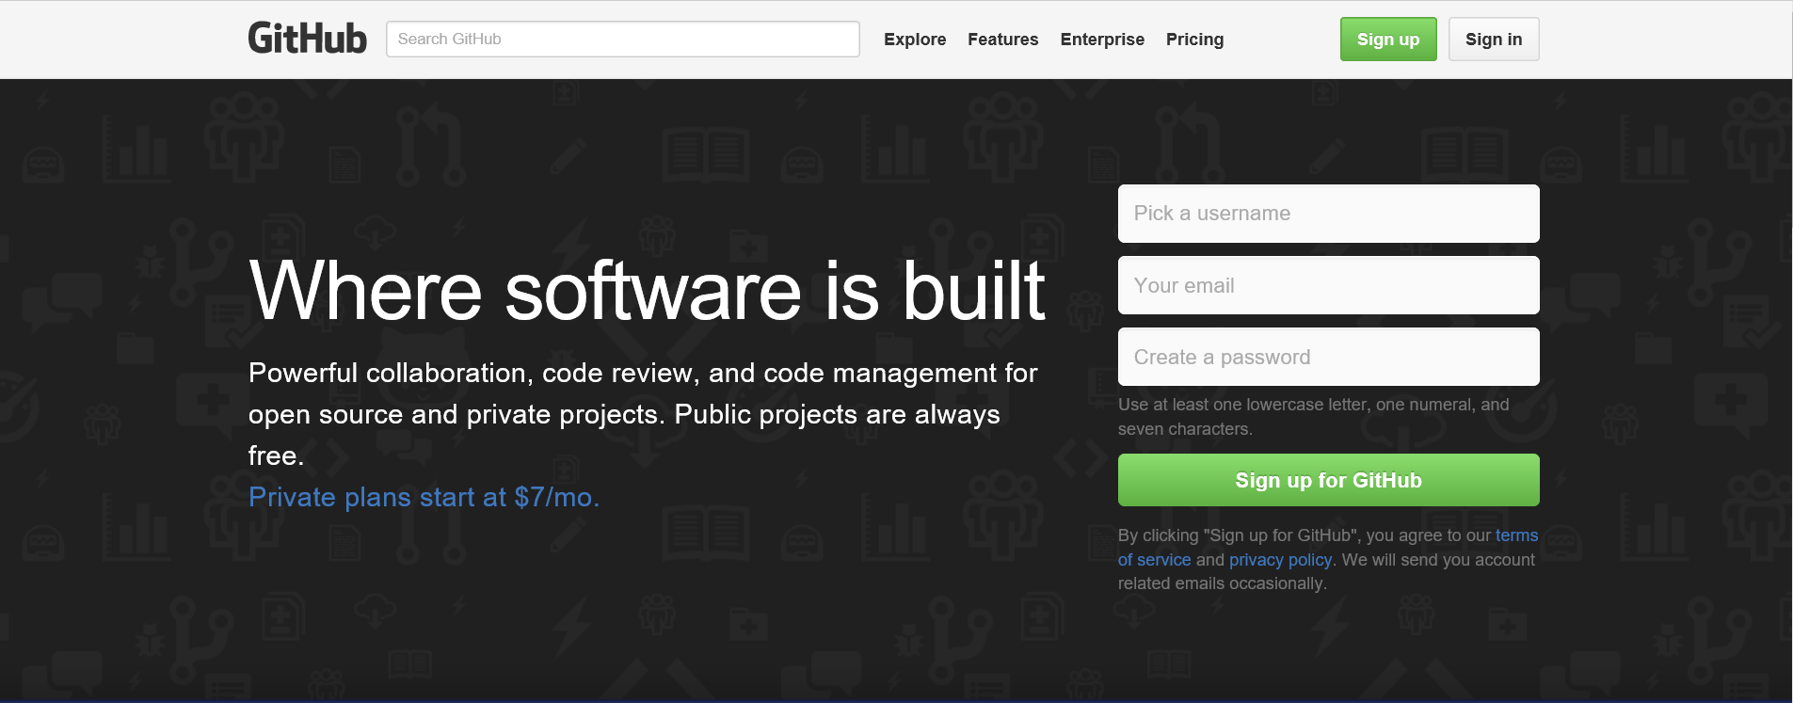
3-1
GitHub网站
https://github.com/
28 / 40

Slide 29
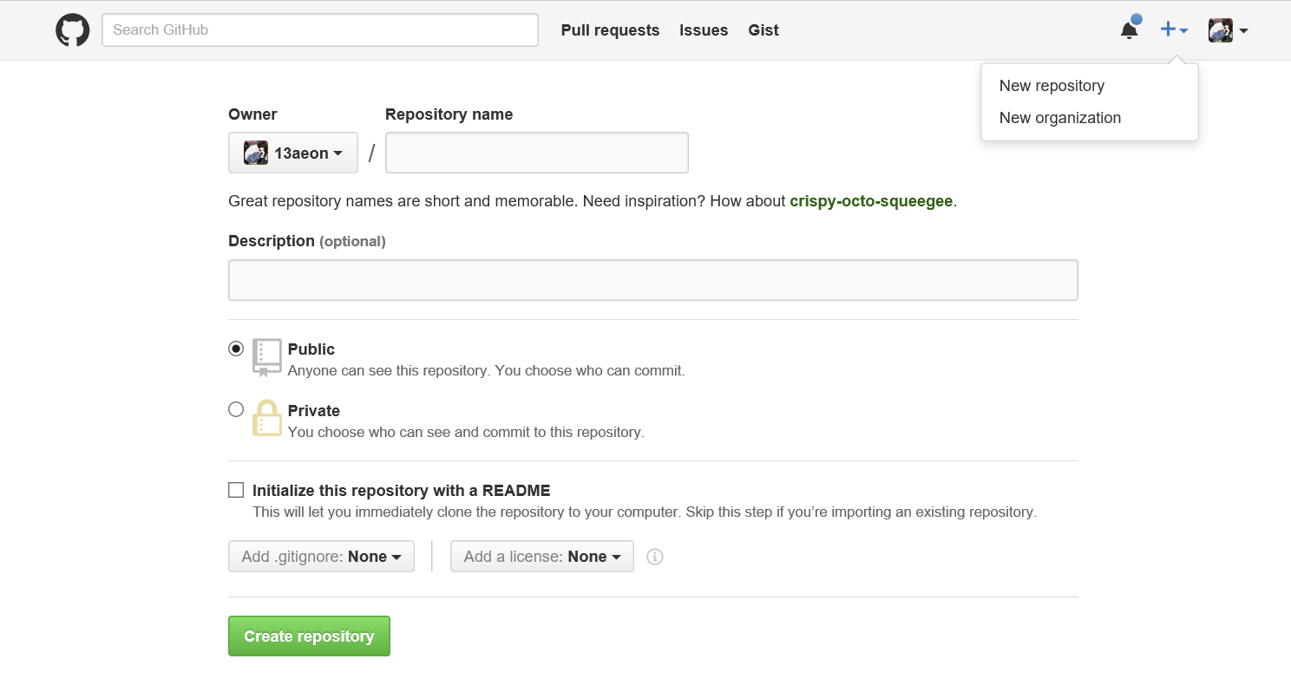
3-1
GitHub网站
https://github.com/
29 / 40

Slide 30
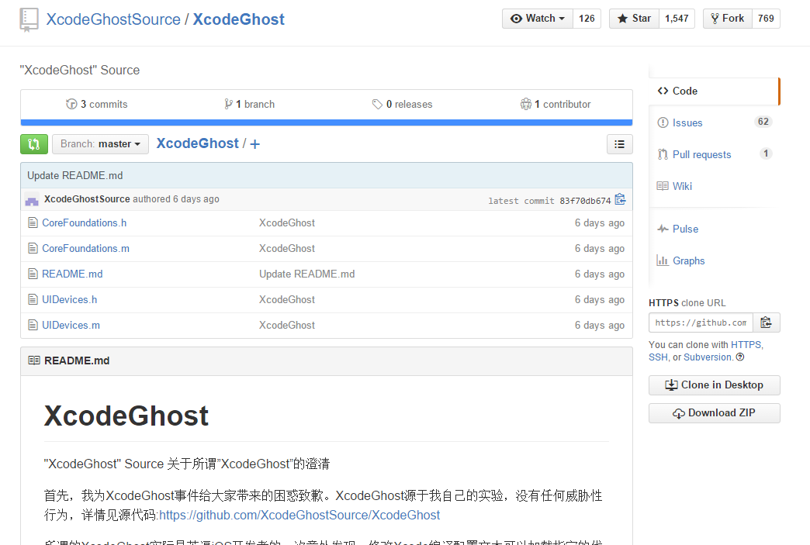
3-1
GitHub网站
https://github.com/
30 / 12

Slide 31
04 Git Shell && Git flow

Slide 32
4-1
命令提示符基础操作
命令提示符
cd
ls
32 / 40

Slide 33
4-2
GitHub Shell 基础操作
git clone website
git init
git add 跟踪+暂存
git commit （-m）
git status
git diff
git log
git reset –hard 哈希值/文件名……
git push [remote-name] [branch-name]
git help <verb>
git config （--global） user.name Your Name
git config （--global） user.email Your Email
git config --list
git remote
git fetch
git tag –a v1.0 –m “ ”
git show
33 / 40

Slide 34
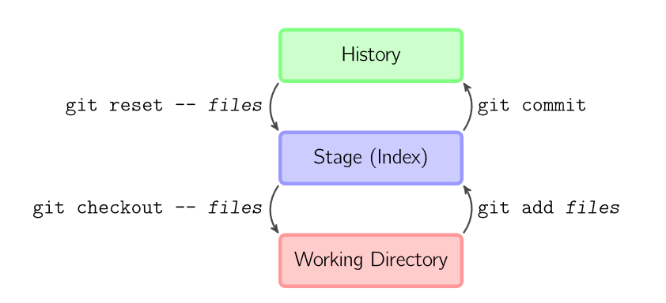
4-2
GitHub Shell 基础操作
上面的四条命令在工作目录、暂存目录(也叫做索引)和仓库之间复制文件。
git add files 把当前文件放入暂存区域。
git commit 给暂存区域生成快照并提交。
git reset -- files 用来撤销最后一次git add files，你也可以用git reset 撤销所有暂存区域文件。
git checkout -- files 把文件从暂存区域复制到工作目录，用来丢弃本地修改。
34 / 40

Slide 35
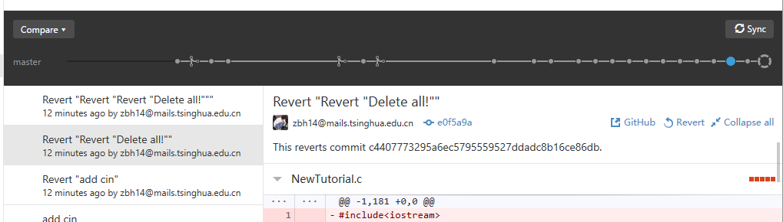
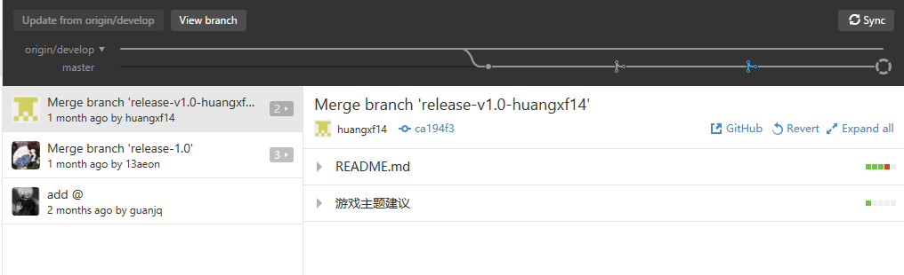
4-3
GitHub Shell 分支操作
35 / 40

Slide 36
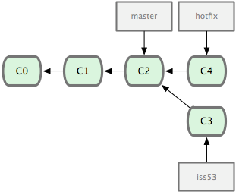
4-3
GitHub Shell 分支操作
git branch (-d)
git checkout (-b)
git merge
git push [远程名] :[分支名] 删除远程分支
36 / 40

Slide 37
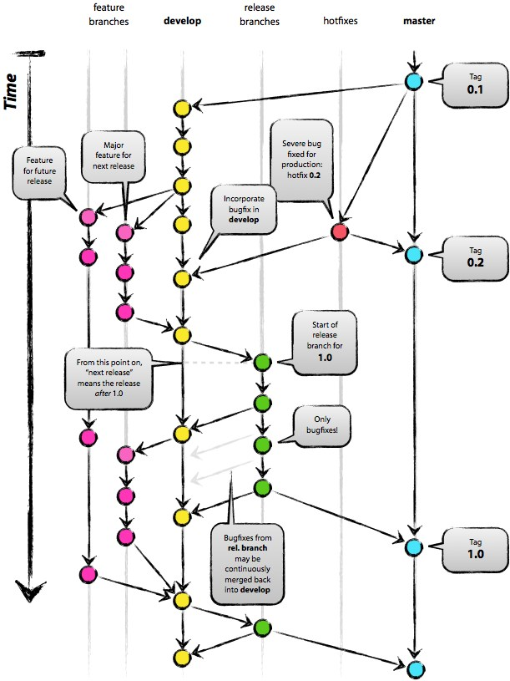
4-4
Git Flow
Master
Develop
Release
Hotfixes
Features
37 / 40

Slide 38
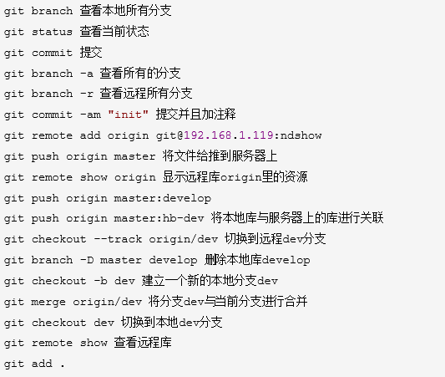
4-5
GitHub Shell 备忘
38 / 40

Slide 39
4-6
福利篇&&花絮
【绝密】软件部内部Git练习：
https://github.com/EESAST/git-practice
廖雪峰的GitHub教程：
www.liaoxuefeng.com
ProGit中文版：
http://git.oschina.net/progit/index.html
实用GitHub：
https://github.com/jas0n1ee
神奇代码：
https://github.com/XcodeGhostSource/XcodeGhost
39 / 40

Slide 40
4-6
福利篇&&花絮
PPT等相关资料
参见
fuli.eesast.com
40 / 40

Slide 41
Thanks!

